Slide 1
科研信息化云服务
中科院网络中心 南凯
2015年8月

Slide 2
提纲
科技云 sciencecloud.cn
科技云资源池
科技网通行证
联盟认证技术 (OAuth, SAML)
无线漫游服务 CSTNET-Roam

Slide 3
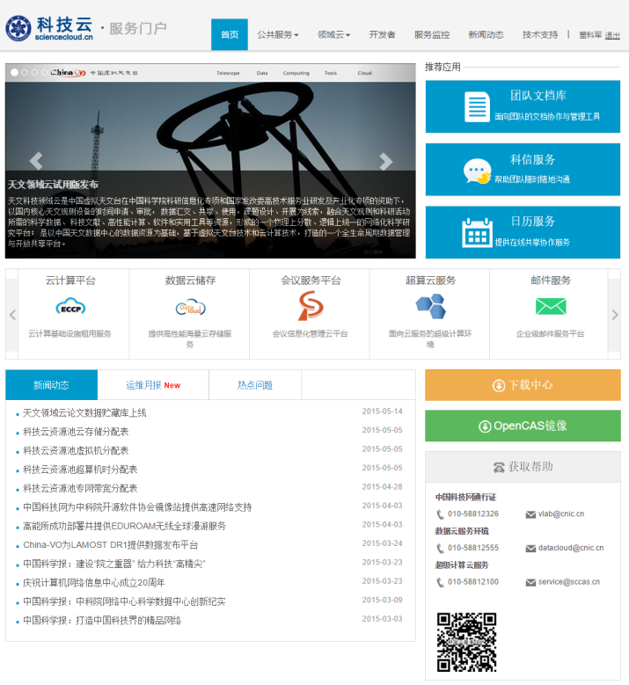
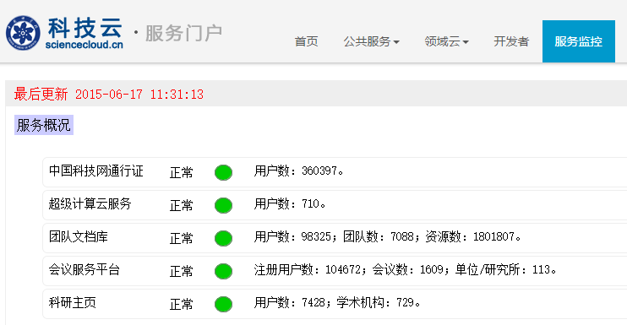
科技云 服务门户
科技云门户资源列表（在线服务）
基础设施服务 | 平台服务 | 软件应用服务 | 领域云服务门户
数据云存储 | 科技网通行证 | 团队文档库 | 天文学科技领域云
超算云服务 | 组织通讯录 | 会议服务平台 | 服务于煤炭清洁高效综合利用“科技领域云”
 |  | 日历服务 | 空间科学科技领域云
 |  | 科研主页 | 高能物理科技领域云
 |  | 邮件服务 | 微生物科技领域云*
 |  | 科信服务 | 全球变化生态学科技领域云
 |  |  | 干细胞与生物医药科技领域云
 |  |  | 高寒环境联合监测研究云
sciencecloud.cn
* 中科院十二五信息化建设专项
Notes:
打星号的为未接入通行证/认证联盟的服务

Slide 4
科技云平台的应用集成
到2015年5月31日，科技网通行证为174个应用提供支持，这些应用在科技云平台上可以进而实现交互和集成
部分接入应用的研究所列表（22个）
自动化研究所 | 沈阳自动化所
寒区旱区研究所 | 文献情报中心
理化技术研究所 | 地理科学与资源研究所
国家天文台 | 成都文献情报中心
金属研究所 | 青藏高原研究所
古脊椎研究所 | 遗传发育研究所
生态中心 | 成都山地所
山西煤化所 | 高能物理研究所
广州健康院 | 空间科学研究中心
深圳先进研究院 | 数学与系统科学研究院
微生物所 | 武汉文献情报中心
1-5月认证量最多的应用
自动化所统一认证(555608)
科技网无线WIFI(384029)
自动化所电子所务(340314)
自动化所信息化服务平台(217414)
国际合作局发展中国家奖学金网站(199347)
科信(142122)
黑河计划数据管理中心(76418)
科研主页(69679)
中科院理化所上网行为认证(61893)
寒区旱区科学数据中心(44632)
在全院范围内提供稳定服务
注：中国科学院邮箱、团队文档库、院国际会议服务平台、科技网用户服务中心除外
Notes:
加粗的研究所至少接入两个第三方应用。

Slide 5
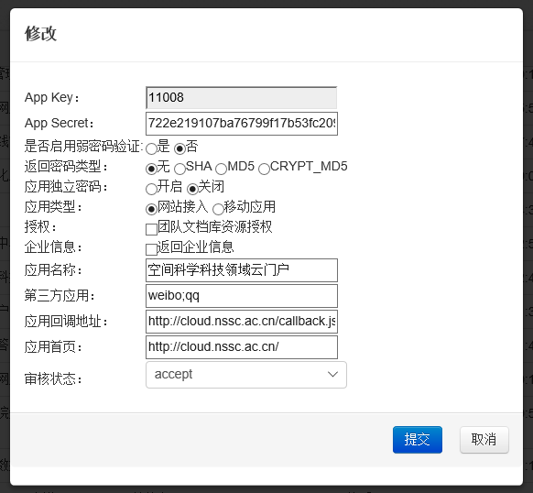
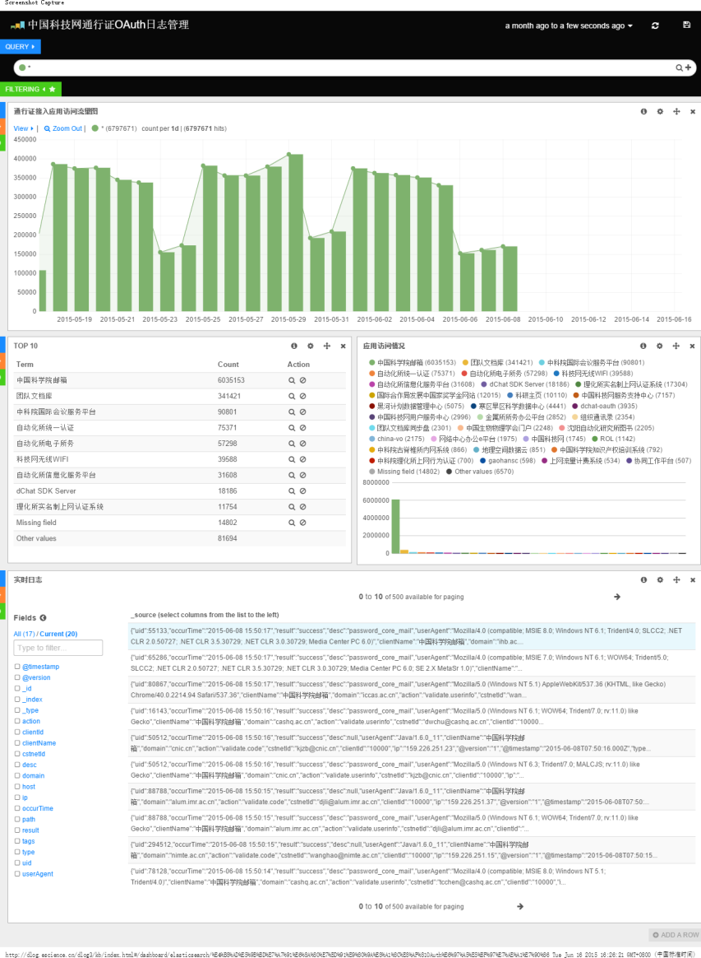
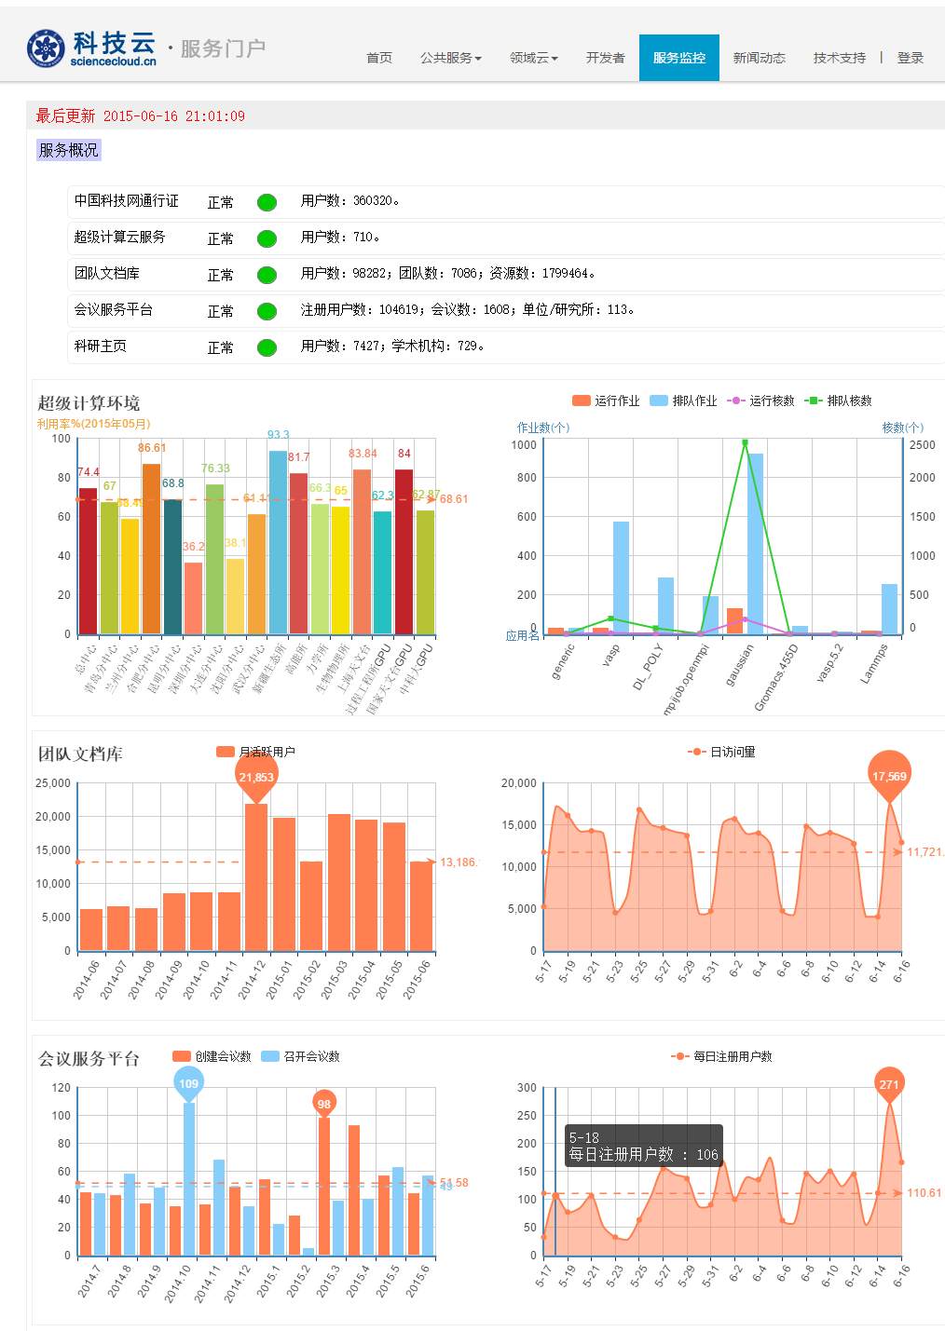
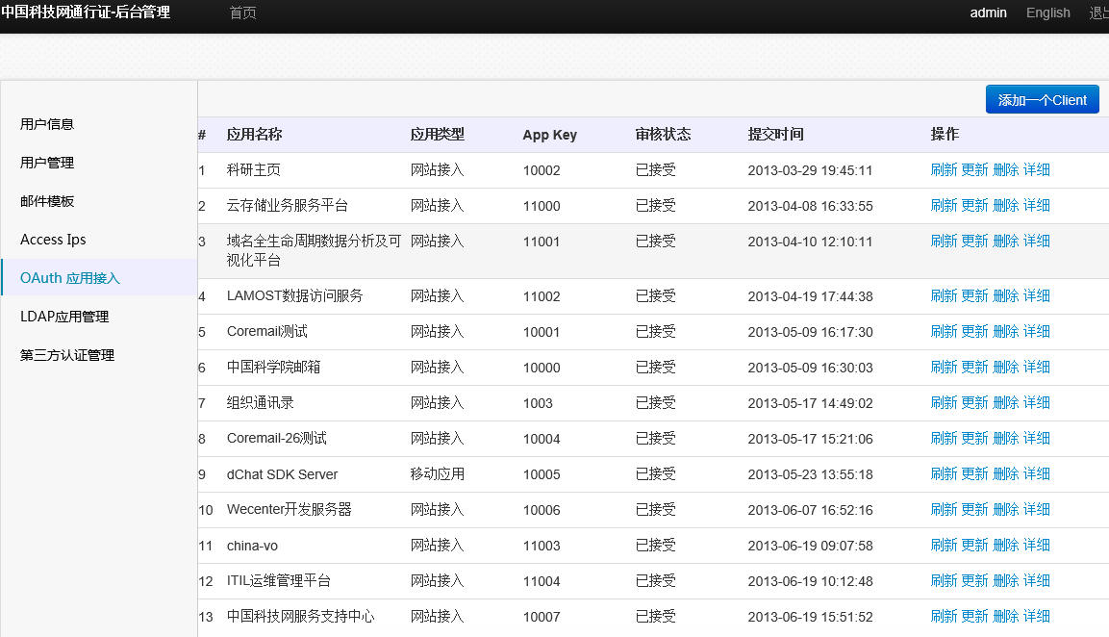
科技云服务管理与监控
服务管理
服务监控
科技云门户

Slide 6
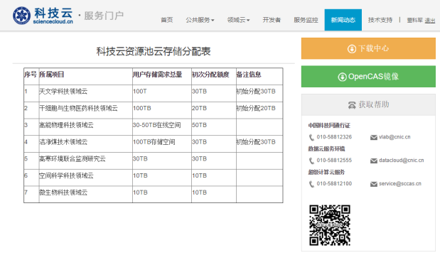
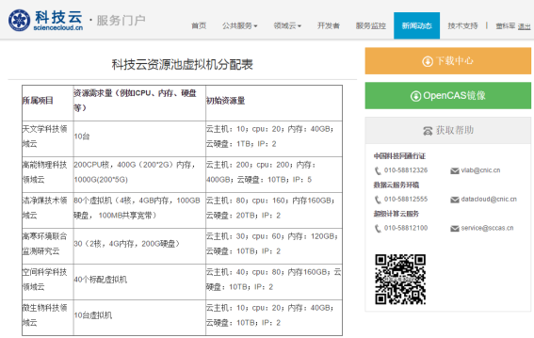
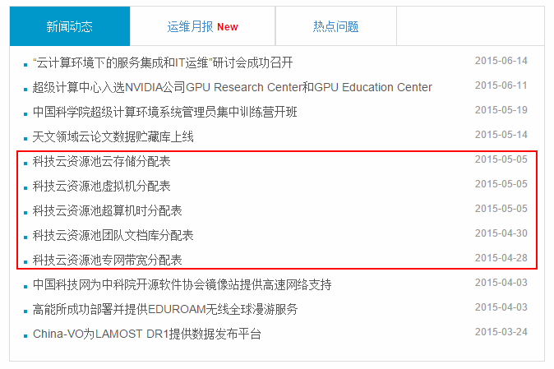
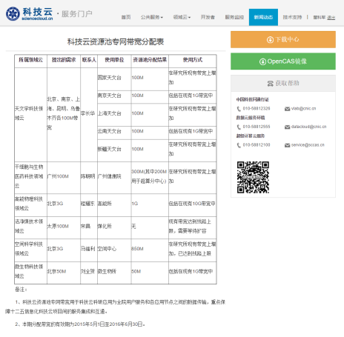
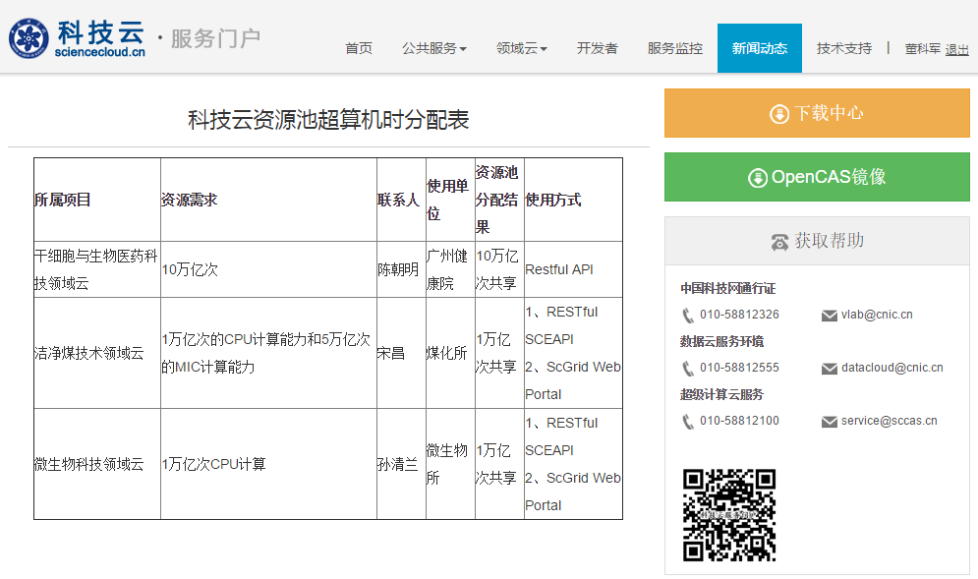
科技云资源池 – 欢迎使用
推动科技云各类资源共享，为实现进一步技术对接和资源集成提供基础
免费、界定范围、先提供、求实效、公开、使用中优化
2014年12月发布《科技云资源池共享服务管理办法》
已完成了7类共11项共享资源以及25项资源池需求
各资源池共享和使用双方签订服务协议，并在科技云门户发布分配结果

Slide 7
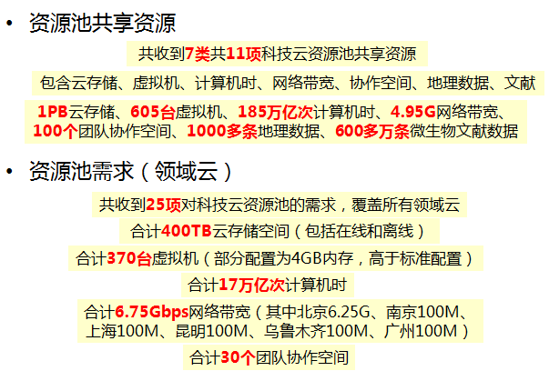
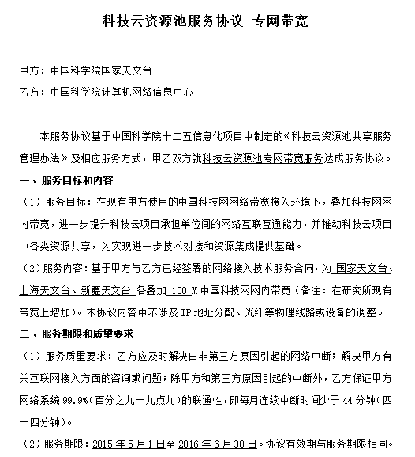
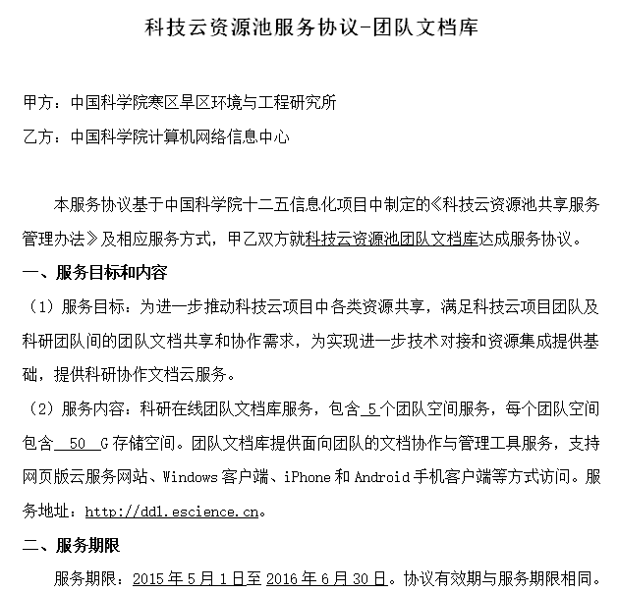
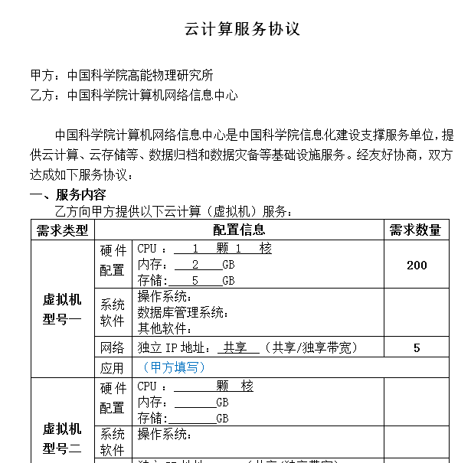
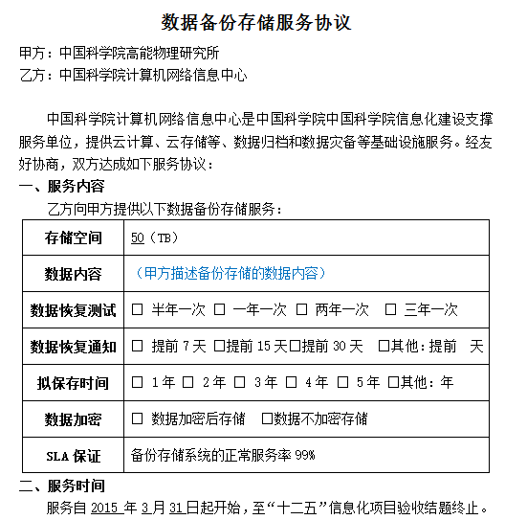

Slide 8
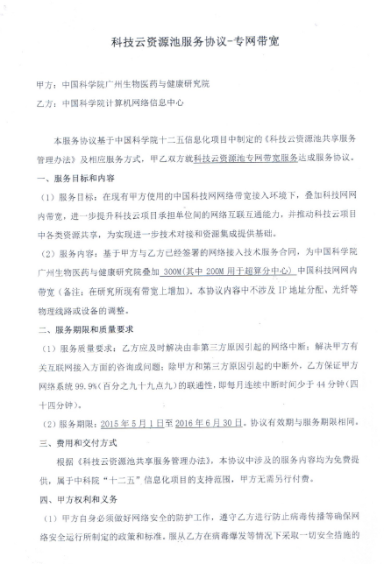
资源池专网助力提升云服务质量
科技云资源池专网带宽
用于为全院用户服务的科技云各科研应用节点之间的数据传输，重点保障十二五信息化科技云项目间的服务集成和互通。
签订服务协议，
2015年5月1日开通
所属领域云 | 提出的需求 | 联系人 | 使用单位 | 资源池分配结果 | 使用方式
天文学科技领域云 | 北京、南京、上海、昆明、乌鲁木齐各100M带宽 | 李长华 | 国家天文台 | 100M | 在研究所现有带宽上增加
 |  |  | 南京天文台 | 100M | 包括在现有1G带宽中
 |  |  | 上海天文台 | 100M | 在研究所现有带宽上增加
 |  |  | 云南天文台 | 100M | 包括在现有1G带宽中
 |  |  | 新疆天文台 | 100M | 在研究所现有带宽上增加
干细胞与生物医药科技领域云 | 广州100M | 陈朝明 | 广州健康院 | 300M(其中200M用于超算分中心) | 在研究所现有带宽上增加
高能物理科技领域云 | 北京3G | 程耀东 | 高能所 | 1G | 包括在现有10G带宽中
洁净煤技术领域云 | 太原100M | 宋昌 | 煤化所 | 无 | 现有带宽达到线路上限，需要等待扩容
空间科学科技领域云 | 北京3G | 马福利 | 空间中心 | 850M | 在研究所现有带宽上增加，已达到线路上限
微生物科技领域云 | 北京50M | 刘全贺 | 微生物所 | 50M | 包括在现有1G带宽中

Slide 9
云计算
Cloud computing is a model for enabling ubiquitous, convenient, on-demand network access to a shared pool of configurable computing resources (e.g., networks, servers, storage, applications, and services) that can be rapidly provisioned and released with minimal management effort or service provider interaction.
服务模式
软件即服务（SaaS）Software as a Service
平台即服务（PaaS）Platform as a Service
基础设施即服务（IaaS）Infrastructure as a Service
基本特征
按需自助服务On-demand self-service
宽带网络访问Broad network access
资源集中Resource pooling
快速伸缩性Rapid elasticity
可计量的服务Measured service
部署模式
私有云Private cloud
团体云Community cloud
公共云Public cloud
混合云Hybrid cloud

Slide 10
提升科技网环境，支撑科技云服务
2015年5-6月，科技网先后开通南京、成都骨干直联点，并实现与教育网在南京、成都互联
6月，开通在上海交换中心与联通互联（与电信此前已开通）
6月，新开通并高速接入广州交换中心
7月，CDN北京节点建成并投入使用
8月，开通在北京与腾讯网络的高速互联

Slide 11
云基础服务——科技网通行证

Slide 12
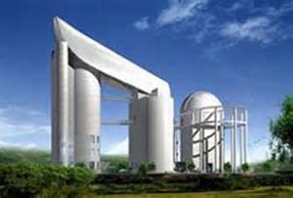
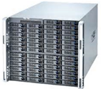
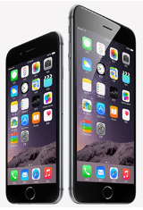
第三方应用登录人次排名
理化所上网行为认证（104700）
中国虚拟天文台（96545）
金属所所务办公平台（29100）
寒区旱区科学数据中心（18418）
黑河计划数据管理中心（16728）
院知识产权培训系统（12338）
理化所软件管理平台（8277）
LAMOST数据服务（8173）
第三方应用有效集成
科技云应用服务引领
LAMOST数据服务
科学数据云
用户数33万
2014年访问量1亿次
中国科技网通行证
领域云
服务集成
天文学
干细胞与生物医药
高寒环境观测
空间科学
Duckling平台
基础资源服务集成
科技网云应用服务
高能物理
微生物
全球变化生态学
煤炭能源
会议平台服务114个研究所、1285个会议、注册9万人次。
团队文档库拥有团队6500个、注册用户8.6万人，月活2万人。
科信服务45个研究所/课题组，并发在线500人。
科研主页中个人主页数超过6700人，机构主页693个。

Slide 13
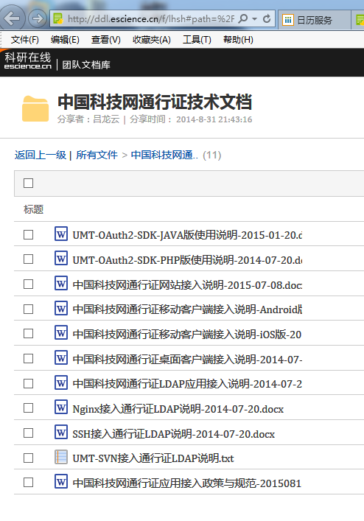
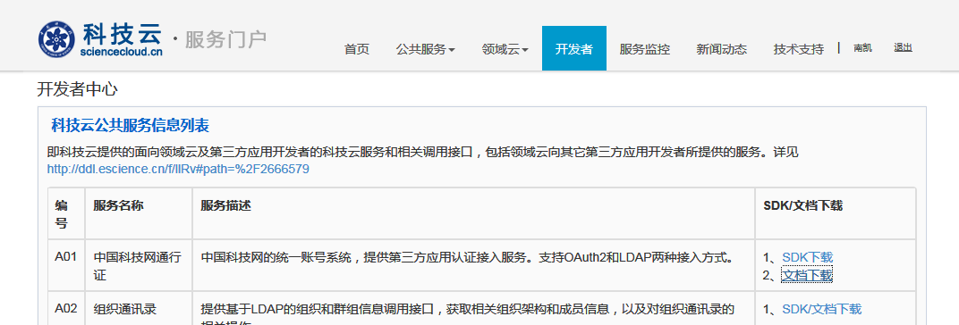
科技网通行证开发文档

Slide 14
联盟认证技术选择
SAML is a set of standards that have been defined to share information about who a user is, what his set of attributes are, and give you a way to grant/deny access to something or even request authentication.
OAuth is more about delegating access to something. You are basically allowing someone to "act" as you. Its most commonly used to grant access APIs that can do something on your behalf.

Slide 15
SAML – single sign-on for enterprise users
OAuth – API authorization between applications
OpenID – single sign-on for consumers

Slide 16
SAML, OAuth and OpenID all facilitate different intentions via a common underlying mechanism, which is redirection to a service provider/identity authority for some private interaction, followed by redirection to the originating third party app.

Slide 17
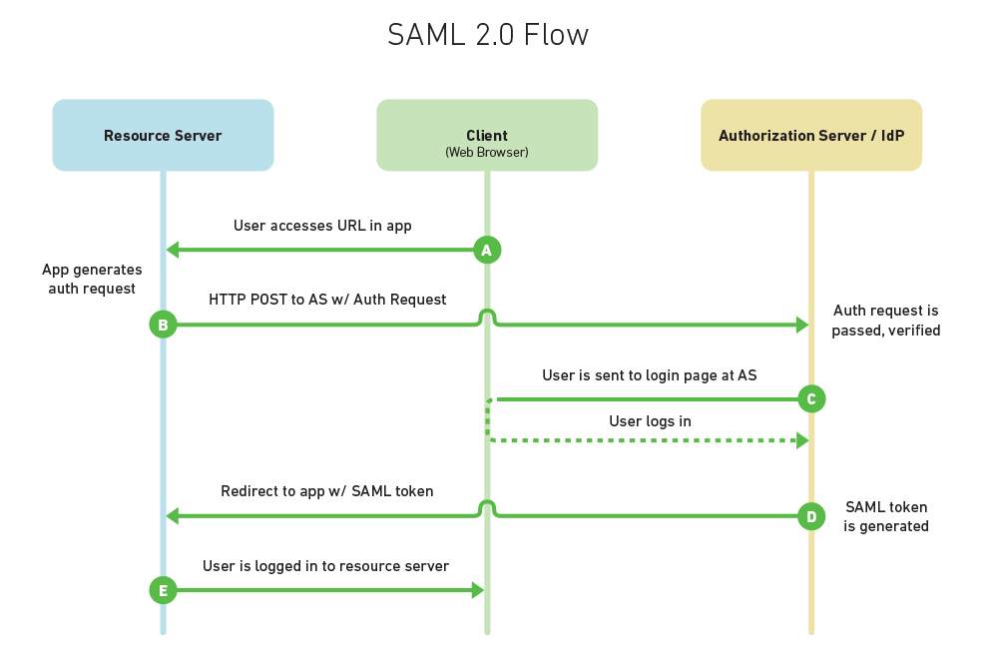
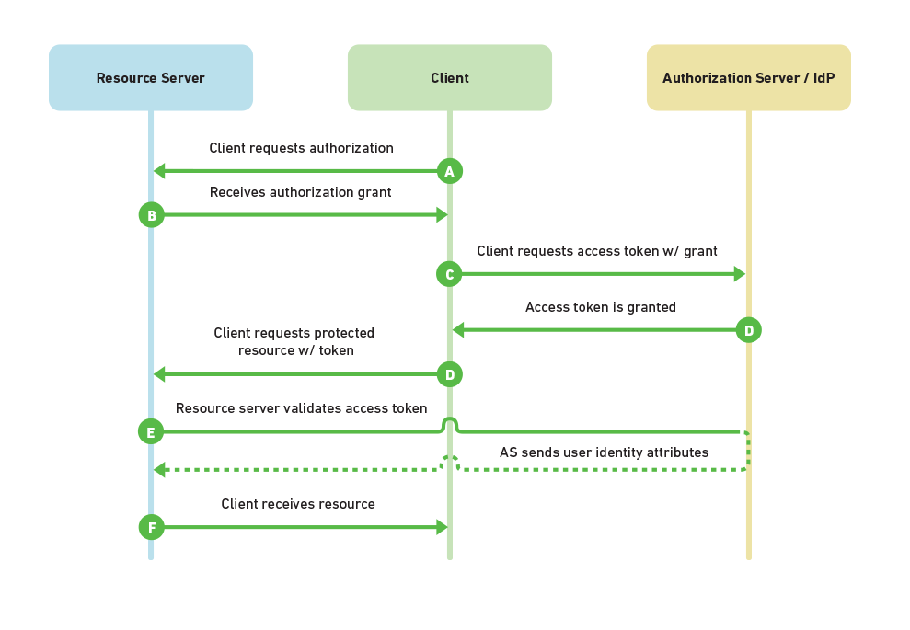
SAML 2.0
OAuth2

Slide 18
SAML’s limitation of the HTTP POST binding for native mobile apps
OAuth2 doesn't assume the Client is a web-browser whereas the default SAML Web Browser SSO Profile does.

Slide 19
“OAuth is for Authorization, not Authentication”
But – Facebook, Twitter, Salesforce, and Google and thousands of sites using them for authenticating and authorizing users
科技网通行证当前主要支持OAuth2
也支持LDAP

Slide 20
Duckling是以支持团队协作为核心的 云应用平台
团队文档库
DDL
统一通信 dChat
科研活动 dHome/CSP
应用集市
@2014
通行证 UMT
云存储 CLB
组织通讯录 VMT
运营管理 COS

Slide 21
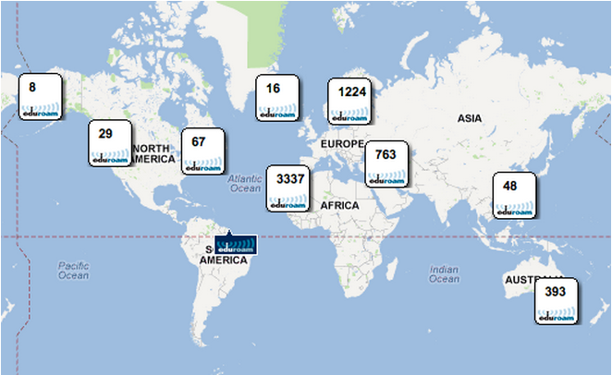
国际学术网络无线漫游
eduroam国际WiFi漫游服务/eduroam CN
中国科技网运营eduroam CN顶节点（中国大陆）
国内已有高校和研究所8家（正在接入3家）
采用Radius技术实现联盟认证，需要一定的运维投入

Slide 22
CSTNET-Roam
省去设备和运维投入，购买服务
账号管理简单高效
使用中国科技网通行证，统一账号既方便最终用户使用，也便于研究所管理（提供组织通讯录工具）
方便安全
一次认证后，当网络在范围内时自动连接且无需再次认证；WPA2-AES加密无线传输
网内漫游
CSTNET-Roam联盟成员单位园区中SSID为CSTNET的无线信号，均可接入；
国际漫游
可免费加入eduroam
推广期内科技网将赠送互联网带宽用于无线漫游服务 http://service.cstnet.cn

Slide 23
总结
欢迎使用科技云！
通过“资源池”更有效地共享、互助
没有好的网络，云只是空中楼阁
无线漫游，随时随地享受云服务
路还很长

Slide 24
谢谢！
http://sciencecloud.cn

